Slide 1
Karakteristik Transistor BJT

Slide 2
KARAKTERISTIK TRANSISTOR
Ada 3 jenis:
1. Karakteristik Input.
2. Karakteristik Output.
3. Karakteristik Transfer.
Karakteristik Input berhubungan dengan arus basis transistor.
Karakteristik Output berhubungan dengan arus kolektor transistor.
Karakteristik Tranfer berhubungan dengan arus basis dan arus kolektor transistor.
Karakteristik Input Ib=f(Vbe, Vce).
Karakteristik Output Ic=f(Vce, Ib).
Karakteristik Transfer Ic=f(Ib, Vce) atau β=f(Ic, Ib)

Slide 3
KARAKTERISTIK TRANSISTOR
Untuk mengerti Karakteristik Transistor, kita mulai dengan mengerti hubungan antara arus dan tegangan pada Input dan Output Transistor.
Untuk itu kita coba membuat grafik hubungan antara Ib-Vbe, Ic-Vce, Ib-Ic.
Ic
C
Ib
B
Vce
Vbe
E
Ie=Ic+Ib

Slide 4
Pengukuran Karakteristik Transistor
Untuk tujuan di atas maka kita buat setup pengukuran seperti berikut.
Pada Basis dan Emitor dihubungkan sebuah Sumber Tegangan Variabel bernilai 0v sd 1volt.
Pada Kolektor dan Emitor dihubungkan sebuah Sumber Tegangan Variabel bernilai 0v sd 20volt.
Ic
Ib
Vce
0-20v
V2
0-1v
Vbe
V1
Ie=Ic+Ib

Slide 5
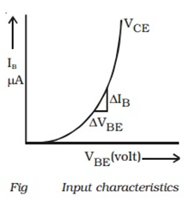
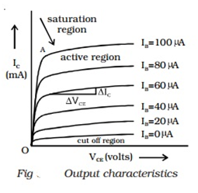
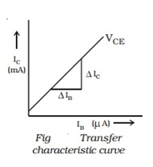
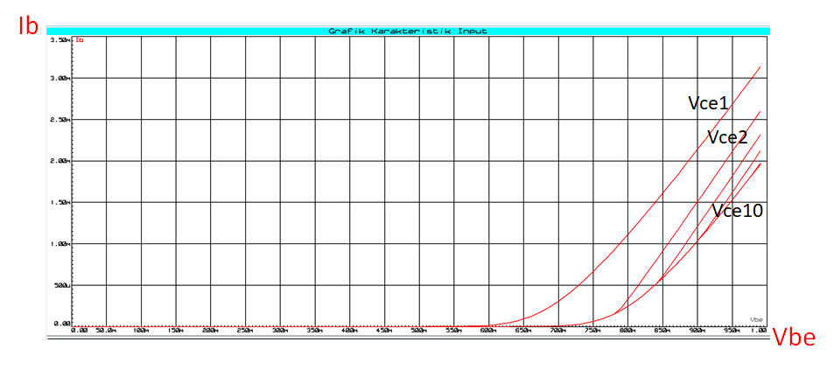
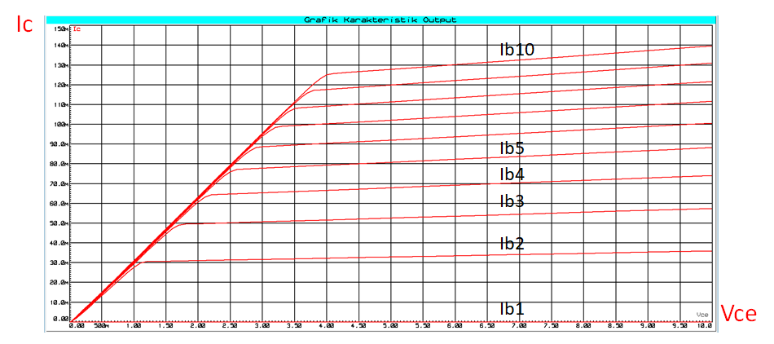
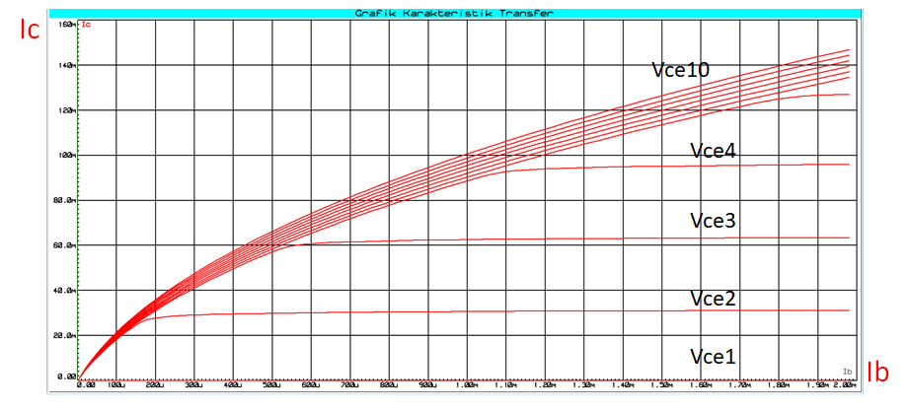
Gambaran Grafik Karakteristik Input, Output dan Transfer Transistor
Ib=f(Vbe)
Ic=f(Vce, Ib)
Ic=f(Ib)
Ib=f(Vbe, Vce)
Ic=f(Vce, Ib)
Ic=f(Ib, vce)

Slide 6
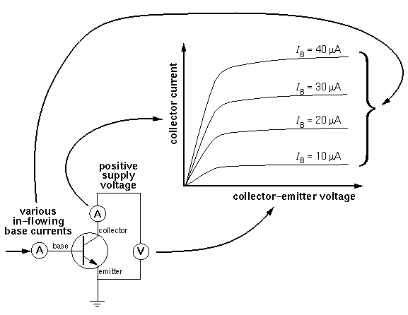
Ilustrasi Pengukuran Karakteristik Output dan Grafik Yang Dihasilkan

Slide 7
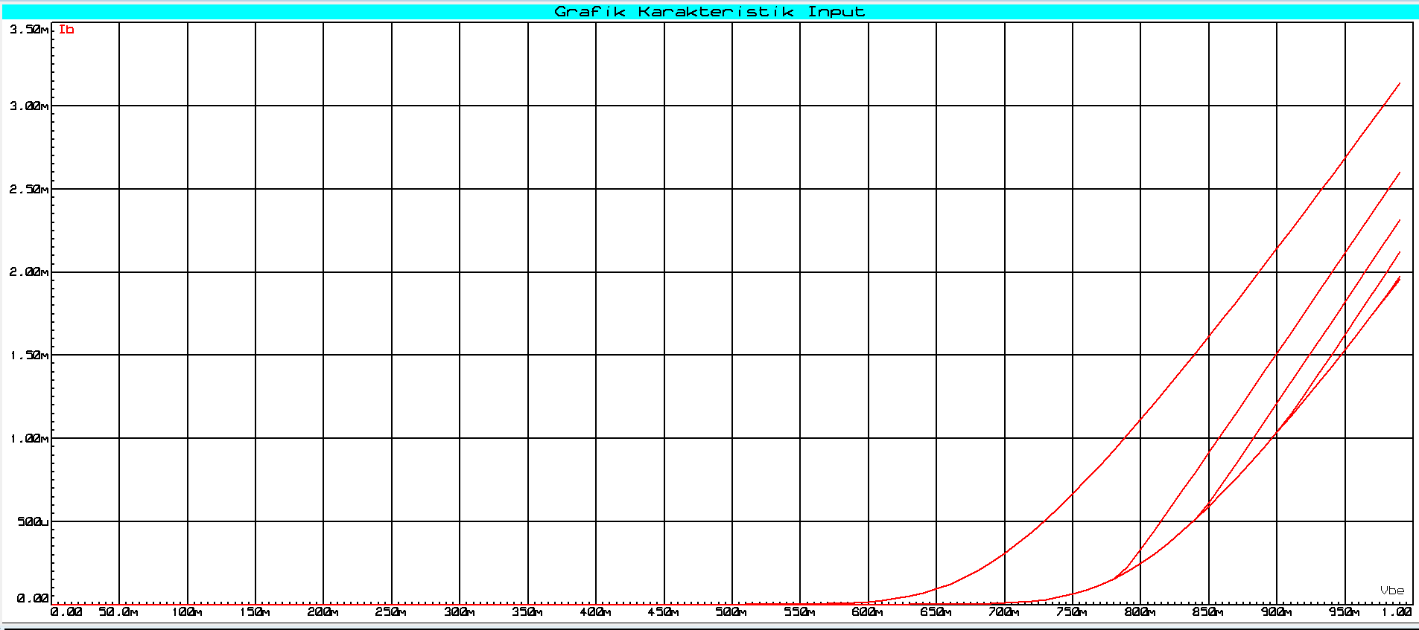
Membuat Grafik Karakteristik Input Transistor
Ib = f(Vbe, Vce)
 |  | Vbe (V) (sumbu X)
 |  | 0 | 0,1 | 0,2 | 0,3 | 0,4 | 0,5 | 0,6 | 0,7 | 0,8 | 0,9 | 0,1
Vce (V) | 0 |  |  |  |  |  |  |  |  |  |  |  | Ib (A) (sumbu Y)
 | 1
 | 2
 | 3
 | 4
 | 5
 | 6
 | 7
 | 8
 | 9
 | 10
 |  | Ib (A) (sumbu Y)
Ib
Vce
V2
V1
Vbe

Slide 8
Contoh Grafik Karakteristik Input Ib = f(Vbe, Vce)
Ib
Vce1
Vce2
Vce10
Vbe

Slide 9
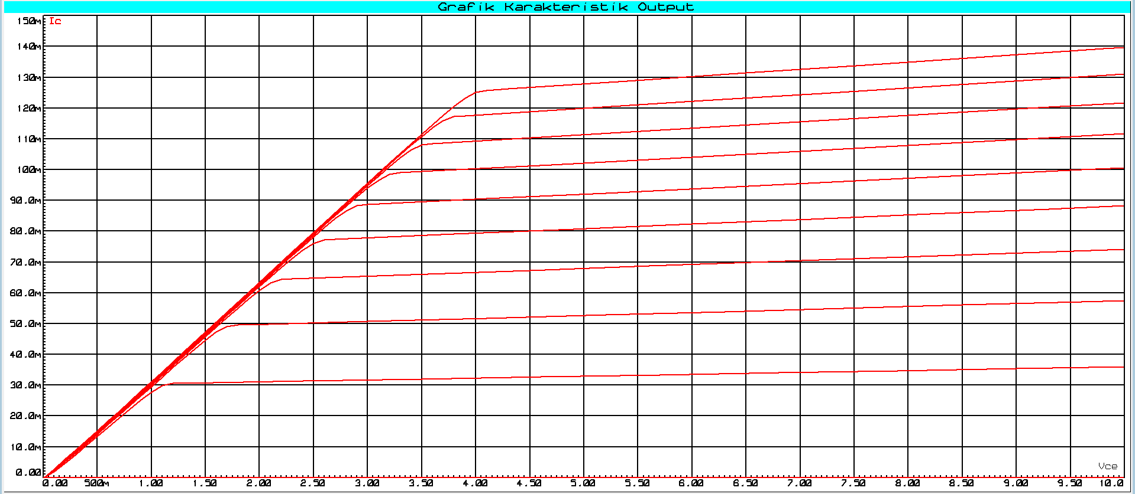
Membuat Grafik Karakteristik Output Transistor
Ic = f(Vce, Ib)
 |  | Vce (V) (sumbu X)
 |  | 0 | 1 | 2 | 3 | 4 | 5 | 6 | 7 | 8 | 9 | 10
Ib (A) | Ib1 (min) |  |  |  |  |  |  |  |  |  |  |  | Ic (A) (sumbu Y)
 | Ib2
 | Ib3
 | Ib4
 | Ib5
 | Ib6
 | Ib7
 | Ib8
 | Ib9
 | Ib10 (maks)
 |  | Ic (A) (sumbu Y)
Ic
Vce
V2
V1
Vbe

Slide 10
Contoh Grafik Karakteristik Input Ic = f(Vce, Ib)
Ic
Ib10
Ib5
Ib4
Ib3
Ib2
Ib1
Vce

Slide 11
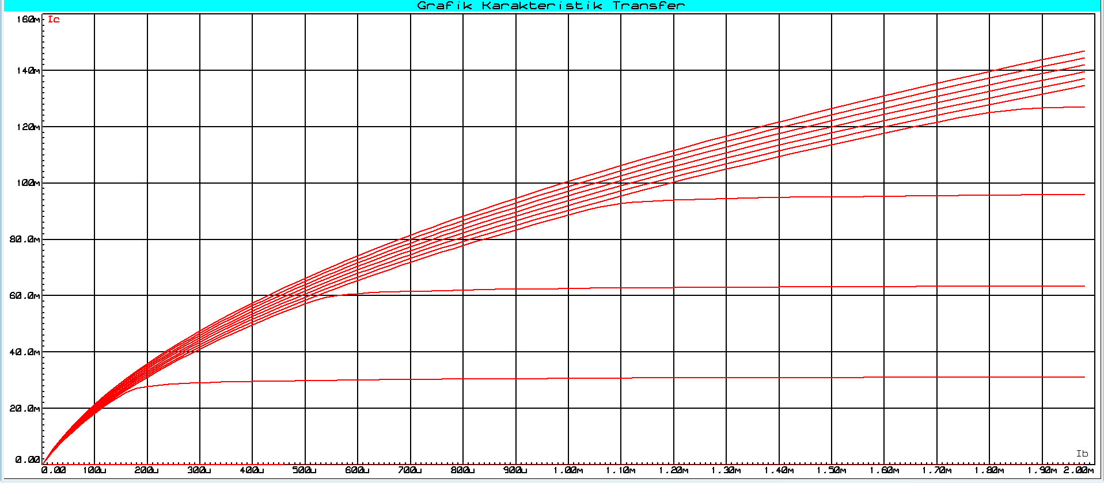
Membuat Grafik Karakteristik Transfer Transistor
Ic = f(Ib, Vce) ➔ β
 |  | Ib (A) (sumbu X)
 |  | Ib1 (min) | Ib2 | Ib3 | Ib4 | Ib5 | Ib6 | Ib7 | Ib8 | Ib9 | Ib10 (maks)
Vce (V) | 0 |  |  |  |  |  |  |  |  |  |  |  | Ic (A) (sumbu Y)
 | 1
 | 2
 | 3
 | 4
 | 5
 | 6
 | 7
 | 8
 | 9
 | 10
 |  | Ic (A) (sumbu Y)
Ic
Ib
V2
V1

Slide 12
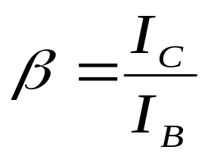
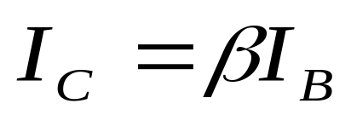
Penjelasan Persamaan β
Karakteristik transfer transistor merupakan perbandingan antara Ic dan Ib dan diekspresikan dalam β.
β merupakan gain transistor disebut juga HFE
β diasumsikan konstan walaupun pada kenyataannya tidak begitu.
β juga berubah pada vce yang berbeda seperti terlihat pada grafik berikut sehingga persamaan Ic menjadi:
Ketika mencari Ib dari Ic yang diketahui atau sebaliknya, sebaiknya menggunakan grafik karakteristik transfer agar mendapatkan hasil yang sesuai.
Ic=f(Ib, vce)

Slide 13
Hasil Percobaan Grafik Karakteristik Transfer Ic = f(Ib, Vce)
Ic
Vce10
Vce4
Vce3
Vce2
Vce1
Ib

Slide 14
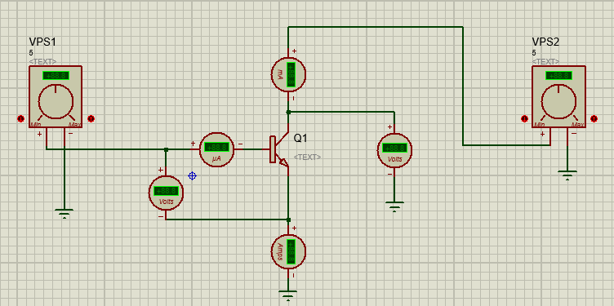
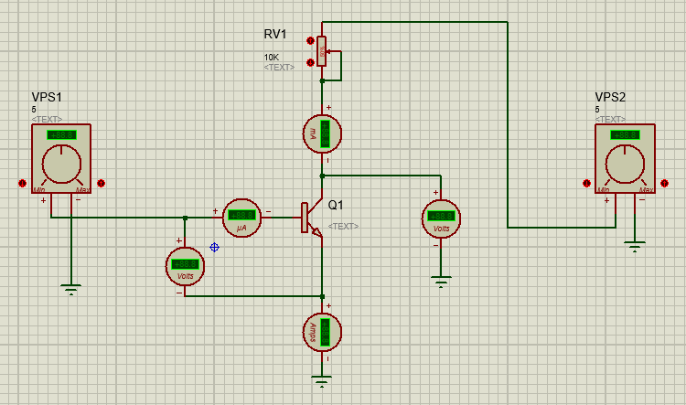
Setup Pengukuran Karakteristik Transistor Secara Manual
Setup Pengukuran karakteristik input dan transfer
Setup Pengukuran karakteristik output

Slide 15
Informasi Lain-lain

Slide 16
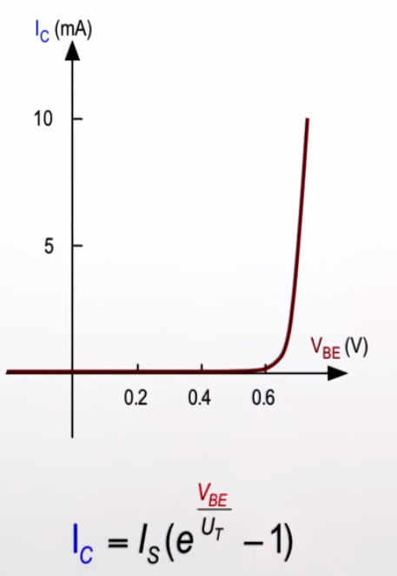
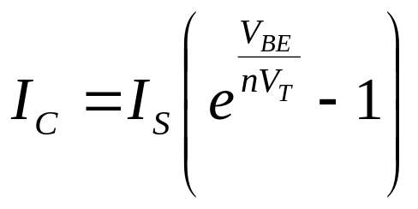
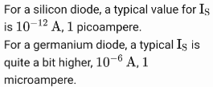
Penjelasan Persamaan Ebers-Moll
In 1954, Jewell James Ebers and John L. Moll introduced their mathematical model of transistor currents:^{[26]}
Arus kolektor dikendalikan oleh V_{BE} sesuai dengan persamaan Ebers-Moll.
(Catatan: Arus ini memiliki kesamaan dengan persamaan arus Dioda oleh Schockley, sehingga mudah untuk mengingatnya)
  I_{S} adalah arus maksimum transistor (disebut arus jenuh), 10^-15A sd 10^-12A unt Silicon. 10^-6A unt Germanium.
  V_{T} = 25-26mV (dari V_{T} = kT/e, pada suhu kamar)
  k adalah konstanta Boltzmann,
  T : suhu mutlak,
  e : muatan sebuah electron.
  n = 1 unt indirect semikonduktor (Si, Ge, etc), n=2 unt direct semikonduktor (GaAs, InP, etc)

Slide 17
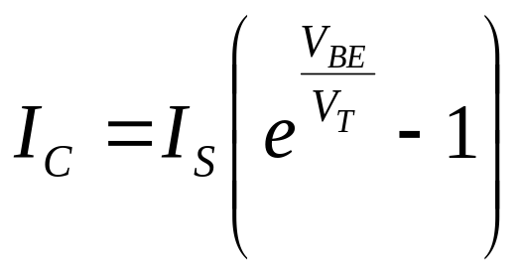
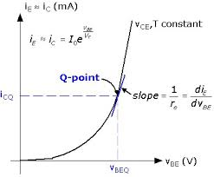
I_{S} = 10^-15A sd 10^-12A
V_{T} = 25 sd 26mV

Slide 18
Grafik Karakteristik Input Ib=f(Vbe, Vce)

Slide 19
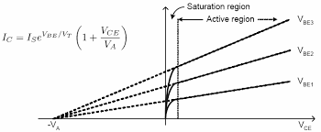
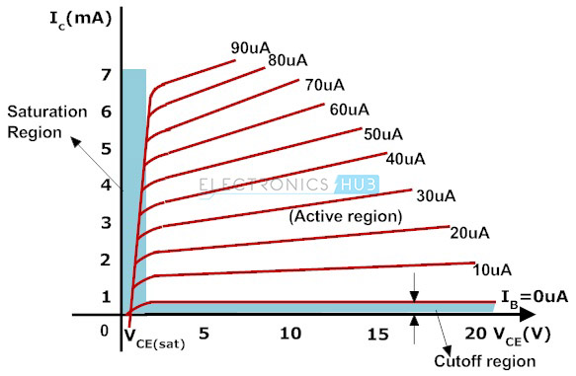
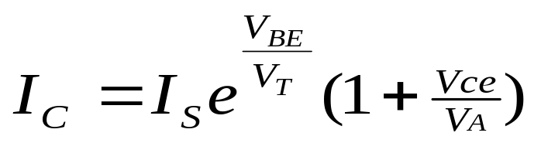
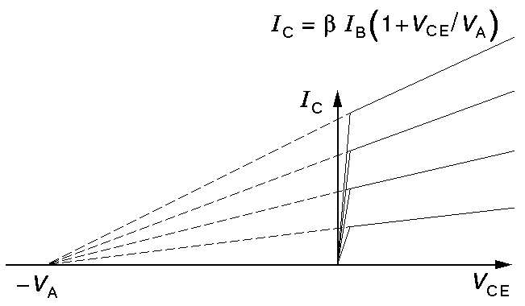
Penjelasan Persamaan Ic=f(Vce)
I_{S} = 10^-15A sd 10^-12A
V_{T} = 25 sd 26mV

Slide 20
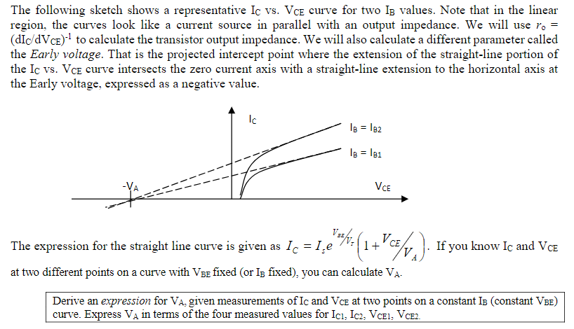
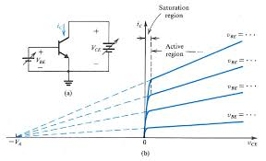

Slide 21
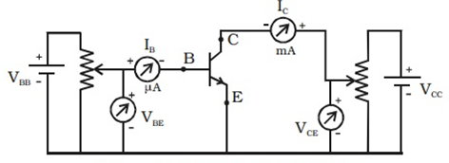
Setup Pengukuran Karakteristik Transistor Tidak Langsung Dengan Sumber Tegangan Tetap dan Potensiometer Pembagi Tegangan
Dikarenakan sulit untuk membuat sebuah sumber tegangan yang variable maka ditambahkanlah sebuah Potensiometer sebagai pembagi tegangan agar mempermudah mengatur tegangan Vbe dan Vce yang akan mengubah arus Ib dan Ic

Slide 22
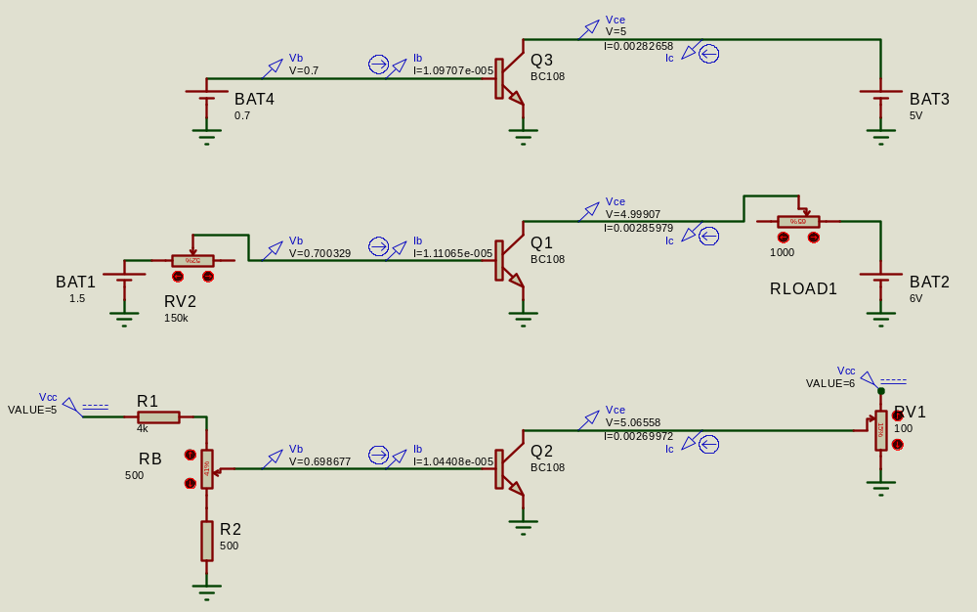
Pengukuran menggunakan sumber tegangan langsung ataupun tidak langsung menggunakan variabel resistor (potensiometer) hasilnya sama

